Slide 1
§3.4.2 刚体的运动与平衡
一 刚体的运动微分方程
二 刚体的平衡方程

Slide 2
一、刚体的运动微分方程
1. 固体是刚性的
(1) 内力所作元功之和为零.
(2) 力的可传递性原理.
2. 刚体的运动微分方程
思路 将作用在刚体上的力系简化为过质心的力及
对质心的力矩。
质点组的三大定理对刚体仍适用。由质心运动定理和相对于质心的角动量定理，可得到刚体的运动微分方程。

Slide 3
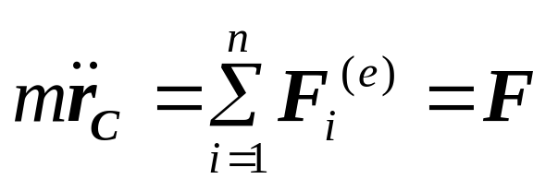



(1) 质心运动微分方程
Oxyz ：固定参考系S，
Cx’y’z’：固联在刚体上随质心平动的参考系S’.
点P为刚体中任一点，C为刚体质心.有
z'
P
z
S'系
y'
S系
C
O
y
x'
x

Slide 4
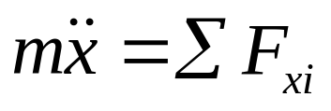
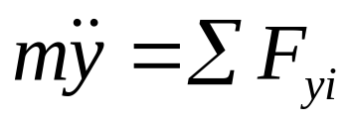
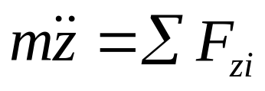
在直角坐标轴上的投影：
z'
P
z
S'系
y'
S系
C
O
y
x'
x

Slide 5
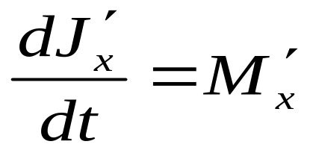
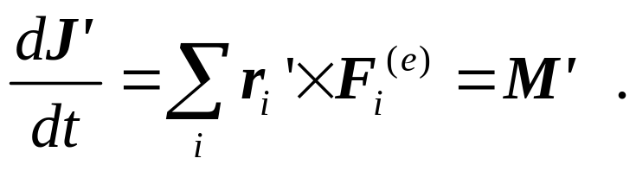
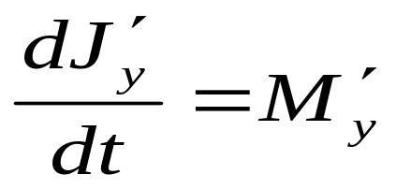
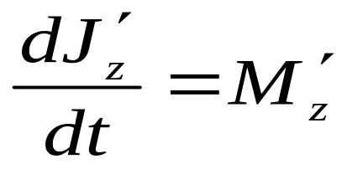
(2) 刚体的角动量定理
3个转动自由度的运动 , 可由对质心的角动量定理：
刚体有6个独立变量，6个分量方程恰好可以规定在一外力系作用下平衡时的位形.

Slide 6
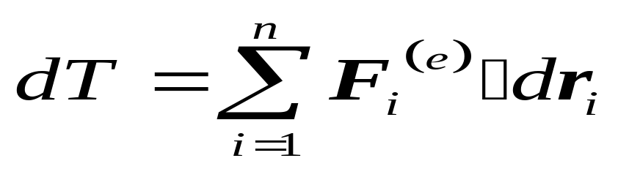
(3) 刚体的动能定理
动能定理可作为辅助方程

Slide 7
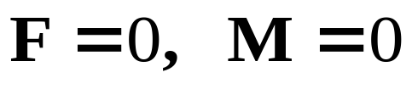
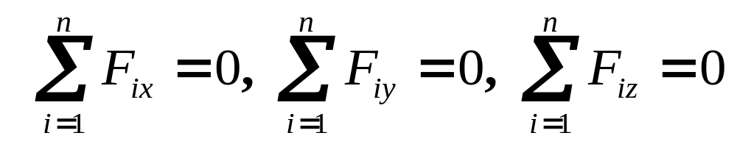
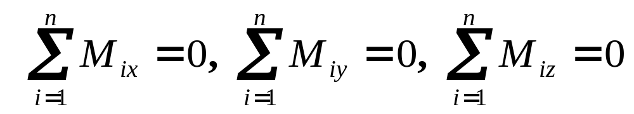
二、刚体的平衡方程
作用在刚体上的力系，可简化为过质心的一单力F 和一力偶矩为M 的力偶。则由刚体运动微分方程，刚体平衡时，需满足
投影式表示为独立的6个代数方程：

Slide 8
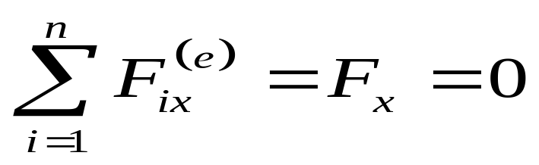
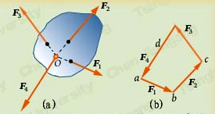
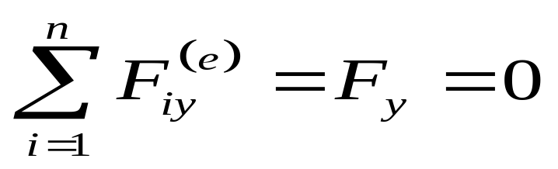
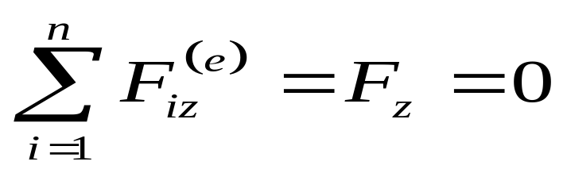
1、空间汇交力系的平衡方程：
平衡充要条件为该力系的力多边形封闭。
数学表达式为：

Slide 9
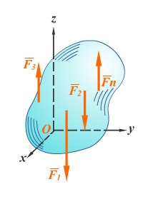
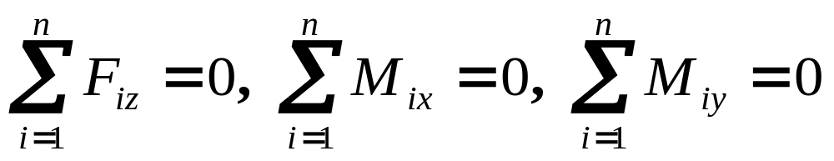
2、空间平行力系的平衡方程：
如力系平行于z 轴，则诸力在x 轴 y 轴的投影都为零，沿z轴的主矢对x, y 轴的矩为零.
独立平衡方程为：

Slide 10
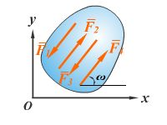
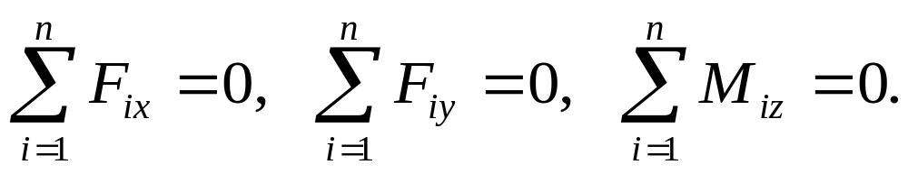
3、平面力系的平衡方程：
如力系在oxy平面内，则诸力沿z轴的投影为零，且对 x, y 轴的矩为零。
独立平衡方程的一般式为：
上式有三个独立方程，只能求出三个未知数。

Slide 11
注意：
1、刚体的位置，刚体所受的力。
2、从力学理论上讲只能解决六个未知量。
3、掌握有分有合的方法。
4、简化中心应选在未知力最多的地方
5、解题时还要注意几何关系。

Slide 12
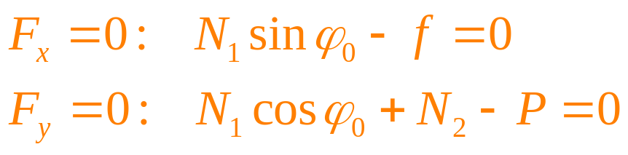
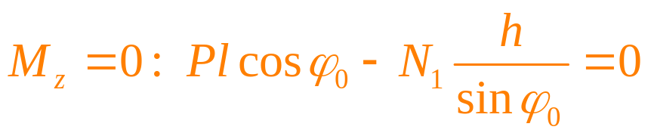
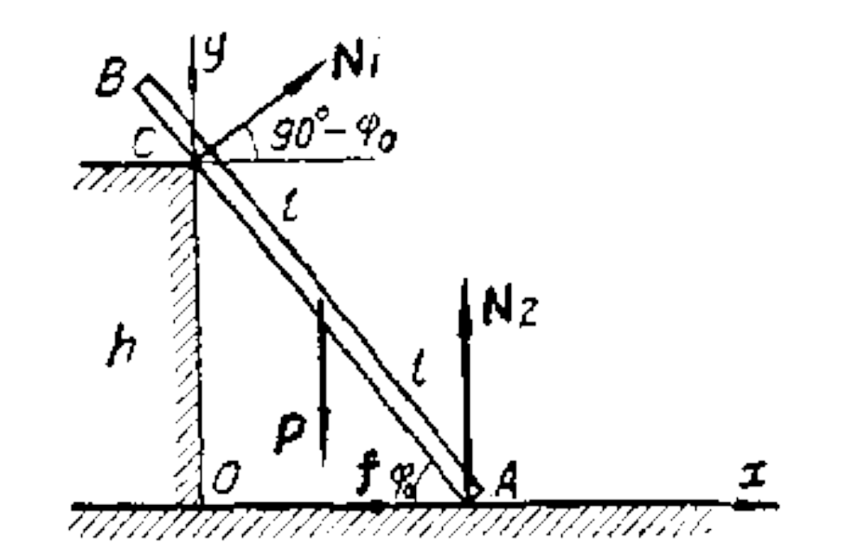
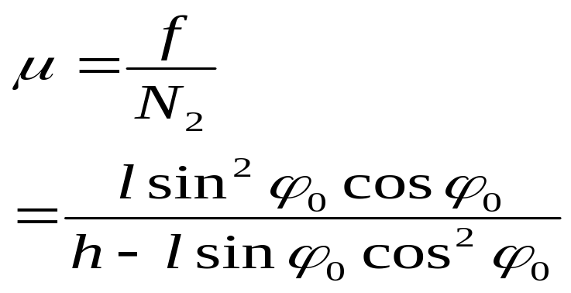
例 p171，如图，一根均匀的棍子，重为P，长为2l 。今将其一端置于粗糙地面上，又以其上的C点靠在墙上，墙离地面的高度为h .当棍子与地面的角度φ为最小值φ₀时，棍子在上述位置仍处于平衡状态，求A处的摩擦系数。
解 共面力系的平衡问题
（1）取杆子为研究对象
（2）受力分析
（3）建立坐标系
（4）列方程
对点A取矩：
解出

Slide 13

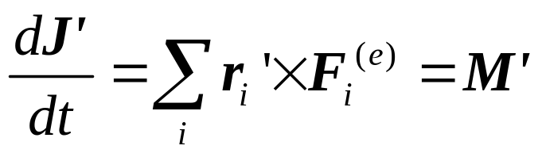
小结
1. 刚体运动微分方程
质心运动定理
动量矩定理
2. 刚体平衡方程
作业
3.1, 3.2 3.4

